Slide 1

苏教版 六年级 语文 上册 第一组
4 古诗两首
七言律诗
闻官军收河南河北
唐 杜甫

Slide 2
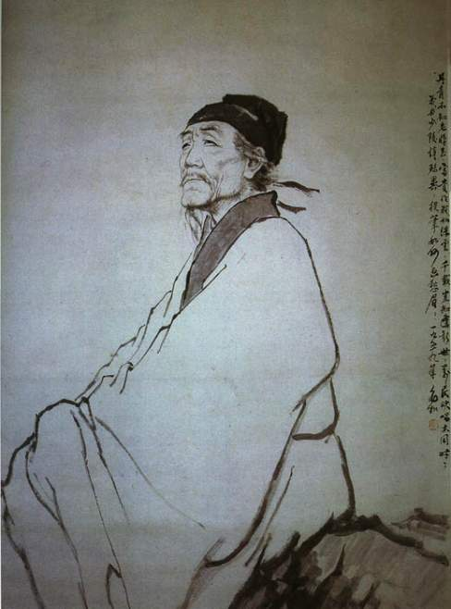
杜 甫

Slide 3
杜甫（712-770）：唐代大诗人。
字子美，河南省人。他的一生创作了
大量的诗篇。当时社会发生的一些重
大事件在他的笔下都有真实的反映，
被称为一代“诗史”。他的诗，艺术成
就很高，对后世影响很大。

Slide 4
公元763年正月，唐代安史之乱的叛军
头子史朝义（史思明的儿子）兵败自杀，
河南河北相继收复。当时诗人在梓州（现
在的四川省三台县），听到胜利的消息
后，写了《闻官军收河南河北》这首诗，
是杜甫“生平第一首快诗”，也就是最兴奋
的时候写下的诗。

Slide 5
闻官军收河南河北
剑 外 忽 传 收 蓟 北，
初 闻 涕 泪 满 衣 裳。
却 看 妻 子 愁 何 在，
漫 卷 诗 书 喜 欲 狂。
白 日 放 歌 须 纵 酒，
青 春 作 伴 好 还 乡。
即 从 巴 峡 穿 巫 峡，
便 下 襄 阳 向 洛 阳。

Slide 6
jì
yīshang
tì
蓟北
涕泪
衣裳
wū
xiānɡ
qī zǐ
巫峡
襄阳
妻子

Slide 7
闻官军收河南河北
剑 外 /忽 传 /收 蓟 北，
初 闻 /涕 泪/ 满 衣 裳。
却 看 /妻 子 /愁 何 在，
漫 卷 /诗 书 /喜 欲 狂。
白 日 /放 歌 /须 纵 酒，
青 春 /作 伴 /好 还 乡。
即 从 /巴 峡 /穿 巫 峡，
便 下 /襄 阳 /向 洛 阳。

Slide 8
注释
①闻：听说。官军：指唐王朝的军队
②剑外：现在四川剑阁县北，大小剑山之间有剑门关。唐人以长安为中心，称剑门以南地区为剑外，通常作为四川的代称。当时杜甫在梓（ｚǐ）州（现在四川三台县），正在剑门西南。
③蓟北：泛指蓟州、幽州一带（现在河北省北部地区），是安、史叛（pàn）军盘踞(jù)的地方。
④青春：指春日景物。作者想象春季还乡，旅途有宜人景色伴行。

Slide 9
漫卷诗书喜欲狂
“漫”在字典里有三种意思
①水满了流出来；
②满,遍布；
③随便,不受约束。
胡乱地卷起

Slide 10
却看妻子愁何在，
再看
“却”在字典里有四种意思：
１.后退 ２.推辞，拒绝
３.去，掉 ４.表示转折

Slide 11
却看妻子愁何在，
夫人和孩子

Slide 12
漫卷诗书喜欲狂。
高兴得简直快要发狂
欲：
快要

Slide 13
剑外忽传收蓟北，
初闻涕泪满衣裳。

Slide 14
剑外忽然间传扬着收复蓟北的消息，
刚刚听到这个喜讯，涕泪就洒满了衣裳。

Slide 15
却看妻子愁何在，
漫卷诗书喜欲狂。

Slide 16
再看看老伴和孩子，哪里还有一丝的忧愁？
胡乱地卷起诗书，高兴得简直要发狂。

Slide 17
白 日 放 歌 须 纵酒，
青 春 作 伴 好 还 乡。

Slide 18
在大晴天里放声高歌，还要畅饮美酒，
趁着这春光的陪伴，我正好回到我的故乡。

Slide 19
即从巴峡穿巫峡，
便下襄阳向洛阳。

Slide 20
放舟从巴峡东下，穿越那巫峡的叠嶂，
顺流而下一过襄阳，便一直奔向故乡洛阳。

Slide 21
思考·练习
“喜欲狂”是什么意思？
从《闻官军收河南河北》一诗
的哪些词语中可以体会到杜甫
“喜欲狂”的心情？用 “ ” 画出来。

Slide 22
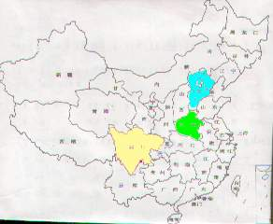
河北
河南
四川
（剑外）

Slide 23
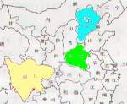
蓟北
河北
河南
四川
剑外

Slide 24
河北
蓟北
河南
巴峡
洛阳
巫峡
东
海
四川
襄阳
江
剑外
长

Slide 25
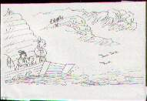

Slide 26
河南
东
海
洛阳
巴峡
巫峡
四川
襄阳
江
湖北
长

Slide 27
作业：
1.背诵《闻官军收河南河北》
2.搜集杜甫的诗，选择一首
喜爱的理解后背下来。

Slide 28
学习古诗方法
一、知诗人，解诗题。
二、抓字眼，明诗意。
三、想意境，悟诗情。
四、诵诗句，背诗文。

Slide 29
再见！

